Slide 1
第三章 关系数据库标准语言SQL（1）

Slide 2
课程目标
了解SQL的背景知识
熟练掌握SQL的语法
通过DDL操作，对关系型数据库的三层模式结构有更深入的了解
掌握DML操作，更好的维护数据库
能够在实践中熟练运用DQL实现各种查询请求
掌握Mysql DBMS的使用

Slide 3
重难点
重点
三层模式结构
数据查询
视图
难点
聚集函数与分组查询
自身连接查询
相关嵌套查询

Slide 4
目录
1
2
3
SQL概述
数据定义
数据查询
SQL的产生和发展
SQL的特点
SQL的基本概念
模式的定义和删除
基本表的定义、删除与修改
索引的建立与删除
数据字典
单表查询
连接查询
嵌套查询
集合查询
基于派生表的查询
SELECT的一般格式
4
5
数据更新
视图
插入数据
修改数据
删除数据
定义视图
查询视图
更新视图
视图的作用

Slide 5
一、SQL概述
SQL——Structured Query Language
数据定义（Data Definition）
用来定义数据库的逻辑结构，包括定义表、视图和数据库及索引。
(2)数据操纵（Data Manipulation）
包括插入、修改和删除数据的操作。
(3)数据查询（Data Query）
(4)数据控制（Data Control）
包括对数据的安全性控制、完整性规则的描述以及对事务的控制语句。

Slide 6
1. SQL语言的发展
1974年IBM的CHAMBERLIN和BOYCE提出，SEQUEL（STUCTURED ENGLISH QUERY LANGUAGE）
1975~1979年IBM公司在SYSTEM R关系数据库原型系统中实现
1979夏, Oracle公司的Oracle 2使用
1981年IBM关系数据库SQL/DS
1985年IBM发布了关系数据库DB2
今天SQL语言广泛应用于各种大型数据库

Slide 7
1. SQL语言的发展
标准 | 大致页数 | 发布日期
SQL/86 |  | 1986.10
SQL/89（FIPS 127-1） | 120页 | 1989年
SQL/92 | 622页 | 1992年
SQL99（SQL 3） | 1700页 | 1999年
SQL2003 | 3600页 | 2003年
SQL2008 | 3777页 | 2006年
SQL2011 |  | 2010年
目前，没有一个数据库系统能够支持SQL标准的所有概念和特性
SQL86
第一个SQL标准
由美国国家标准局（ANSI）公布
1987年国际标准化组织（ISO）通过
SQL89：
增加了完整性描述语句；
SQL92（SQL2）：增加了SQL调用接口；
SQL99（SQL3）：增加了面向对象的功能；
SQL2003

Slide 8
2.SQL的主要特点
综合统一(DDL/DML/DCL)
高度非过程化
面向集合的操作方式
以同一种语法结构提供两种使用方式
自含式语言可以独立使用交互命令，适用于终端用户、应用程序员和DBA。
嵌入式语言使其嵌入在高级语言中使用，供应用程序员开发应用程序。
语言简捷，易学易用

Slide 9
3.SQL的基本概念
SQL支持的数据库的三级模式结构，即外模式、模式和内模式。
与之对应的数据库对象是视图、基本表和基本表的索引等

Slide 10
数据库系统的组成
数据库应用系统
数据库应用系统
数据库应用系统
DBMS
DB

Slide 11
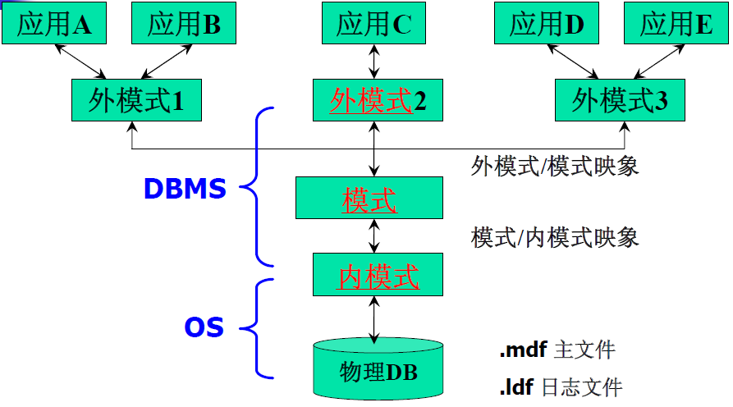
数据库管理系统的三级模式

Slide 12
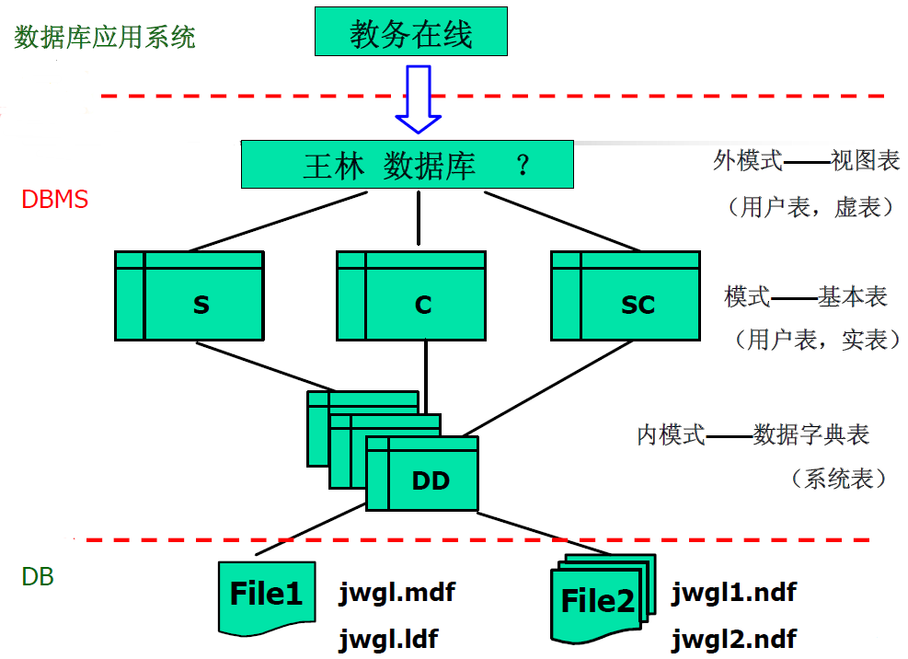

Slide 13
模式(Schema)
模式也称概念模式，是数据库中全体数据的逻辑结构和特征的描述，综合了所有用户的数据需求，并将其有机地结合成一个逻辑整体，具有最小冗余。
一个数据库只有一个模式。
定义模式时不仅要定义数据的逻辑结构，如数据记录由哪些数据项构成，数据项的名字、类型、取值范围等，而且要定义数据之间的联系、与数据有关的安全性、完整性要求;
DBMS 提供模式描述语言定义模式(CREATE TABLE)

Slide 14
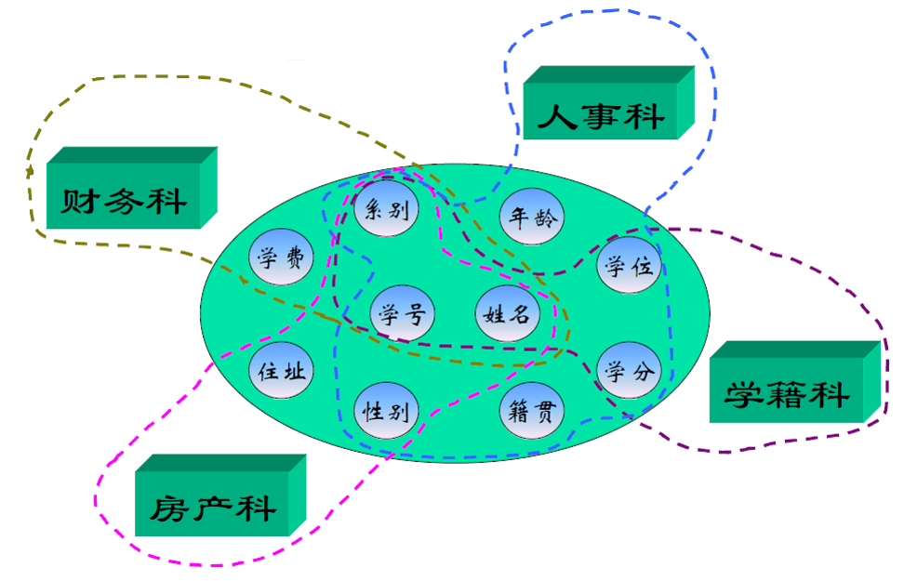

Slide 15
外模式(External Schema)
外模式也称子模式，是数据库用户(或应用程序员)能够看见和使用的局部数据的逻辑结构和特征的描述，对应数据库用户的数据视图。
外模式通常是模式的子集。
一个数据库可有多个外模式。
外模式是保证数据库安全性的一个有力措施。每个用户只能看见和访问所对应的外模式中的数据，数据库中其余数据是不可见的。
DBMS 提供外模式描述语言来定义外模式(CREATE VIEW)

Slide 16
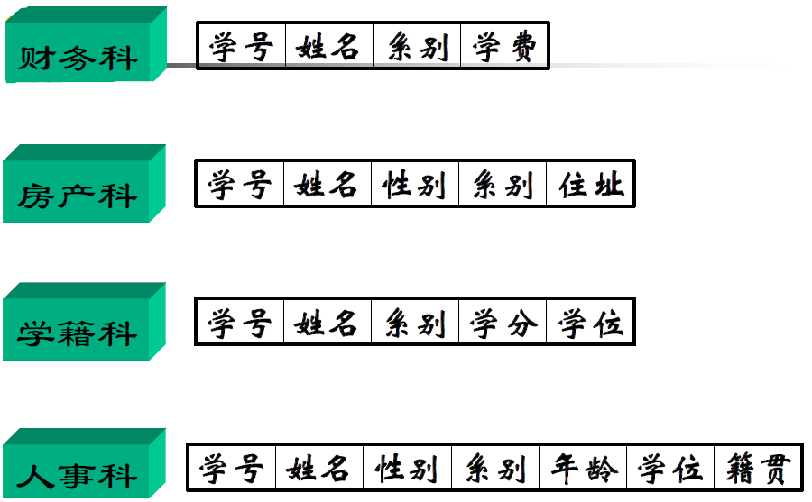

Slide 17
内模式(Internal Schema)
内模式也称存储模式，它是对数据物理结构和存储方式的描述，是数据在数据库内部的表示方式。
一个数据库只有一个内模式。
内模式记录了模式数据对应的数据(表)空间和存储文件（两者一般同名）及访问路径，RDBMS据此向操作系统（OS）发出读取文件记录的命令，OS的文件管理系统将其映射成真正的物理访问。
存储文件的物理文件结构对用户是透明的。
DBMS提供内模式描述语言定义内模式(CREATE DATABASE、 CREATE INDEX)

Slide 18
二级映象与数据独立性
数据库系统的三级模式是对数据的三个抽象级别，它把数据的具体组织留给DBMS管理，使用户能逻辑地、抽象地处理数据，而不必关心数据在计算机中的具体表示方式和存储方式。
为了能够在内部实现这三个抽象层次的联系和转换，DBMS在这三级模式之间提供了两层映象，保证了两个独立性。
外模式/模式映象——数据的逻辑独立性
模式/内模式映象——数据的物理独立性

Slide 19
(1) 数据的物理独立性
由于存在模式到内模式的映象，如果存储数据库的结构改变了，则模式到内模式的映象要做相应的改变以保证模式保持不变，从而不改变应用程序。
现今系统可提供如下物理独立性
改变存储设备或引进新的存储设备
改变数据的存储位置(从一区移到另一区)
改变存储记录的体积
改变数据存储组织方式(如增加索引)

Slide 20
(2) 数据的逻辑独立性
由于存在外模式到模式的映象，当数据库的全局逻辑结构改变了，则外模式到模式的映象要做相应的改变以保证外模式保持不变，从而不改变应用程序。
现今系统可提供如下逻辑独立性
在模式中增加新的关系，但不破坏原有关系之间的联系。
在原有关系之间增加新的联系
某些关系中增加新的属性

Slide 21
逻辑独立性比物理独立性更难实现，模式的下述变化无法保证逻辑独立性:
删去了应用程序所需的某个关系
删去了应用程序所需的某个关系中的某个属性
改变模式中关系之间的联系，引起与应用程序对应的外模式的变化等
数据的物理独立性和逻辑独立性统称为数据独立性。它把数据库中用户看到和使用的逻辑数据和实际存储的物理数据完全分开，使用户编写应用程序时摆脱了繁琐的数据物理存储细节，程序更易于维护，移植性更好。

Slide 22
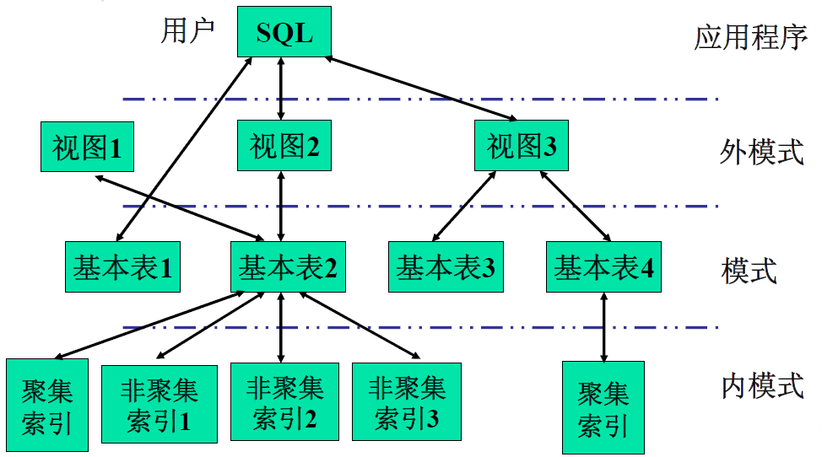
三级模式对应的数据库对象

Slide 23
目录
1
2
3
SQL概述
数据定义
数据查询
SQL的产生和发展
SQL的特点
SQL的基本概念
模式的定义和删除
基本表的定义、删除与修改
索引的建立与删除
数据字典
单表查询
连接查询
嵌套查询
集合查询
基于派生表的查询
SELECT的一般格式
4
5
数据更新
视图
插入数据
修改数据
删除数据
定义视图
查询视图
更新视图
视图的作用

Slide 24
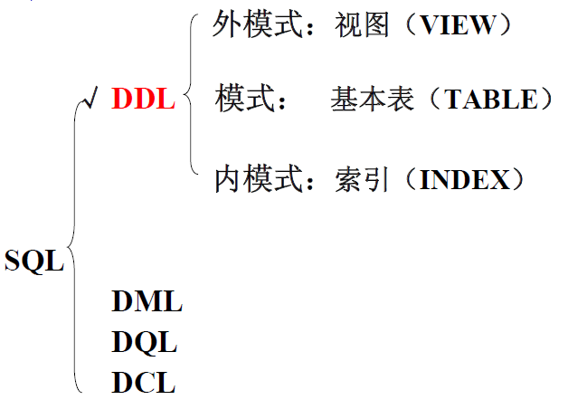

Slide 25
SQL的数据定义命令
SQL的数据定义功能包括定义表空间（数据库）、表索引、表和视图。
操作对象 | 操作方式
 | 创建 | 删除 | 修改
模式(架构) | CREATE Database|Schema | DROP Database|Schema | ALTER Database|Schema
表 | CREATE TABLE | DROP TABLE | ALTER TABLE
视图 | CREATE VIEW | DROP VIEW | ALTER VIEW
索引 | CREATE INDEX | DROP INDEX | ALTER INDEX
内模式
模式
外模式
内模式

Slide 26
1. 数据库的创建与管理
Mysql提供了对数据库管理的语句，包括创建数据库、修改数据库、删除数据库等。
创建数据库
修改数据库
删除数据库

Slide 27
(1)创建数据库
格式：
create {database | schema } db_name [create_specification]
-- mysql在以在创建库的时候指定库的默认字符集
create_specification:
[defualt] character set [=] charset_name [default] collate [=] collation_name

Slide 28
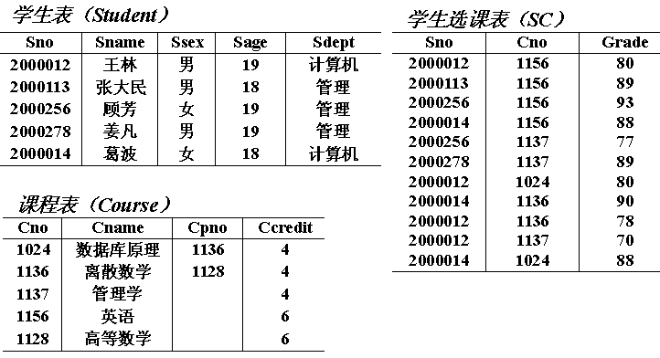
JWGL数据库

Slide 29
【例】创建一个名为jwgl的数据库，要求该数据库为utf8编码：
create database|schema if not exists jwgl
default character set = 'utf8';

Slide 30
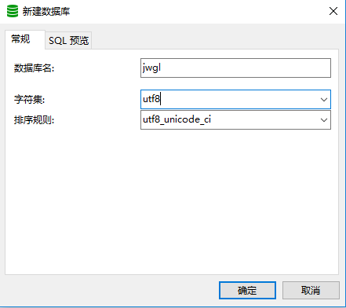
用交互方式创建数据库

Slide 31
(2) 修改数据库
alter database jwgl character set utf8

Slide 32
(3)删除数据库
drop database jwgl

Slide 33
SQL的数据定义命令
SQL的数据定义功能包括定义表空间（数据库）、表索引、表和视图。
操作对象 | 操作方式
 | 创建 | 删除 | 修改
模式(架构) | CREATE Database | DROP Database | ALTER DATABASE
表 | CREATE TABLE | DROP TABLE | ALTER TABLE
视图 | CREATE VIEW | DROP VIEW | ALTER VIEW
索引 | CREATE INDEX | DROP INDEX | ALTER INDEX
内模式
模式
外模式
内模式

Slide 34
2. 表的创建和管理
数据表是数据库中非常重要的对象，对数据表的操作也使用DDL语句，包括对表的创建、修改和删除以及添加表的约束等。
创建表
修改表
删除表

Slide 35
(1) 创建表
一般格式：
CREATE TABLE [IF NOT EXISTS] tablename(
col_name type [NOT NULL | NULL] [DEFAULT default_value]
[AUTO_INCREMENT] [UNIQUE [KEY] | [PRIMARY] KEY]
)
[table_options]
说明：
< tablename >：所要定义的基本表的名字
< col_name >：组成该表的各个属性（列）
< type >：主要有字符型、数值型和日期型
< table_options >：表级约束条件（外键、主键）

Slide 36
①字符类型数据
nchar、nvarchar是SQLServer2005以后新增的数据类型，Mysql中不存在
由汉字和ASCII字符集中可打印字符（英文字母、数字字符、空格等）组成。
分为：
char(n)——长度为n的定长字符串，占用存储固定，不足部分尾部填空白字符
varchar(n)——最大长度为n的变长字符串，占用存储以实际填入为准。
nchar(n)——与Char数据类型类似，但采用Unicode标准字符集
nvarchar(n)——与Varchar数据类型相似，nvarchar数据类型也采用Unicode标准字符集，
text——大文本
……
字符串要用定界符' '（西文单引号）括起来。如：'中国'、'65778908‘
一个汉字占两字节
varchar(4) 可以输入4个字母，也可以输入两个汉字
nvarchar(4) 可以输四个汉字，也可以输4个字母，但最多四个

Slide 37
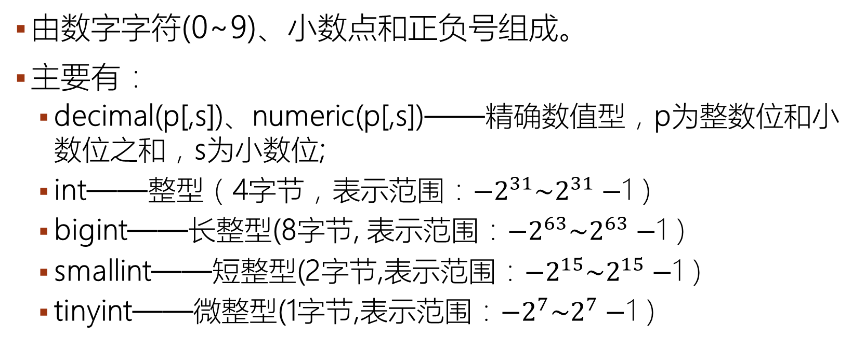
②数值类型数据
由数字字符(0~9)、小数点和正负号组成。
主要有：
decimal(p[,s])、numeric(p[,s])——精确数值型，p为整数位和小数位之和，s为小数位;
int——整型（4字节，表示范围：${−2}^{31}\sim 2^{31}−$1）
bigint——长整型(8字节, 表示范围：${−2}^{63}\sim 2^{63}−$1）
smallint——短整型(2字节,表示范围：${−2}^{15}\sim 2^{15}−$1）
tinyint——微整型(1字节,表示范围：${−2}^{7}\sim 2^{7}−$1）

Slide 38
③日期时间型数据
用于表示日期和一天内的时间
分为：
date——存储数据格式为：YYYY-MM-DD，支持的范围为'1000-01-01'到'9999-12-31'
datetime——存储格式为：YYYY-MM-DD HH:MM:SS，它支持的范围为'1000-01-01 00:00:00'到'9999-12-31 23:59:59'
TimeStamp——从1970-01-01 00:00:00到当前的时间差值
Time——范围可以从'-838:59:59'到'838:59:59'
有效的输入日期格式（[ ]中为可缺省部分）：
[0]4/15/[19]96、[0]415[19]96、[0]4.15.[19]96
[0]4/[19]96/15、15[19]96[0]4、15/[0]4/[19]96
[19]96/15/[0]4、[19]96/[0]4/15
默认的显示格式为：2009-12-24

Slide 39
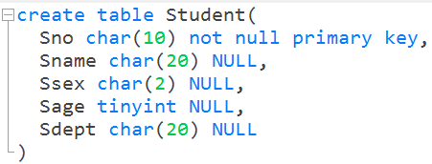
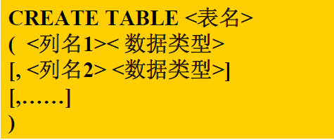
【例1】建立表Student框架，学号、名字不允许取空值。
NULL值不是一种数据类型，也与0、空字符串或空格不同，不能参与大小或相等比较，但排序优先于其他数据

Slide 40
NULL的进一步说明
SQL语言中允许不填写元组的某个属性的值，这时该属性的值为空值。空值有三种含义：
一种是该属性应该有一个值，但目前不知道它的具体值。例如，出生日期属性，因为不知道一个人的出生时间而没有填写。
第二种是该属性不应该有值。例如，缺考学生的成绩为空，因为他没有参加考试。
第三种是由于某种原因不便于填写，例如，一个人的电话号码不想让大家知道，就取空值。

Slide 41
(2) 修改表
格式：
ALTER TABLE <表名>
[ADD <新列名> <数据类型> [完整性约束名] ]
[DROP <完整性约束名> | COLUMN <列名> ]
[ALTER COLUMN <列名> <新数据类型> ]
[NULL|NOT NULL]
说明：
ADD子句增加新列和新的完整性约束条件
DROP子句删除指定的完整性约束条件或列，有约束的列应先删除约束。
ALTER子句用于修改原有的列定义（列名、数据类型）和空值约束。

Slide 42
ALTER Table table_name
ADD col_name type;
Drop col_name;
Modify col_name type;
【 例 2】 向 Student 表增加 “ 入学时间 ” 列Scome，其数据类型为日期型。
ALTER TABLE Student
ADD Scome DATETIME
【例3】将年龄的数据类型改为微整型数
ALTER TABLE Student modify Sage TINYINT
修改原有的列定义有可能会破坏已有数据

Slide 43
ALTER Table table_name
ADD col_name type;
Drop col_name;
Modify col_name type null;
【例4】改变学生姓名不能取空值的约束
ALTER TABLE Student modify Sname char(8) NULL
【例5】删除Student的Scome列
ALTER TABLE Student DROP Scome

Slide 44
(3) 删除基本表
格式：DROP TABLE <表名>
【例6】删除Student表
DROP TABLE Student
注意：
必须先删除与其它表的关联
表定义一旦删除，表中的数据、此表上建立的索引将自动被删除，视图将无效（视情况）。因此执行删除表的操作一定要格外小心。

Slide 45
SQL的数据定义命令
SQL的数据定义功能包括定义表空间（数据库）、表索引、表和视图。
操作对象 | 操作方式
 | 创建 | 删除 | 修改
模式(架构) | CREATE Database | DROP Database | ALTER DATABASE
表 | CREATE TABLE | DROP TABLE | ALTER TABLE
视图 | CREATE VIEW | DROP VIEW | ALTER VIEW
索引 | CREATE INDEX | DROP INDEX | ALTER INDEX
内模式
模式
外模式
内模式

Slide 46
3. 表索引的创建和管理
(1) 什么是索引
(2) 索引的作用
(3) 索引的代价
(4) 索引的分类
(5) 索引的建立
(6) 索引的删除
(7) 索引的适用场合

Slide 47
(1) 什么是索引
访问数据库数据的两种方法：
表扫描法
使用索引
索引是按着索引表达式（索引关键字）使数据表中数据记录有序排列的一种技术。类似书的目录。
正确地设计和使用索引是提高SQL Server系统性能的有效方法

Slide 48
谁可以建立索引
数据库管理员 或 表的属主（即建立表的人）
谁维护索引
关系数据库管理系统自动完成
使用索引
关系数据库管理系统自动选择合适的索引作为存取路径，用户不必也不能显式地选择索引

Slide 49
(2) 索引的作用
加快数据的检索速度;
创建唯一性索引，保证数据记录的唯一性;
实现表与表之间的参照完整性；
加速表和表之间的连接；
在使用分组和排序子句进行数据检索时，可以显著减少查询中分组和排序的时间。

Slide 50
(3) 索引的代价
创建索引需占用磁盘空间并花费一定时间
索引会减慢数据修改速度

Slide 51
(4) 索引的分类
按数据的存储结构分
聚集索引
非聚集索引
按数据的唯一性分
唯一索引
非唯一索引
按键列的个数分
单列索引
多列索引（复合索引、多重索引）
……

Slide 52
(4) 索引的分类
聚集索引（Clustered Index）——是指索引项的顺序与表中记录的物理顺序一致的索引组织。
一个表只能有一个聚集索引（Mysql中的聚集索引无法完全控制）
非聚集索引（Nonclustered Index）——非聚集索引并不改变数据表的存储顺序,而是建立一个由指针构成的索引文件，这些指针逻辑上按照索引关键字的值进行排序。索引文件和表文件分别存储。
可为一个数据表建立多个非聚集索引，每个索引决定了该数据表记录的一种逻辑顺序
Mysql中提到：一个表最多16个索引,最大索引长度256字节

Slide 53
(4) 索引的分类
③唯一索引：唯一索引表示表中每一个索引值只对应唯一的数据记录，这与表的PRIMARY KEY的特性类似，但又有区别：
当表中有被设置为UNIQUE的字段时，Mysql会自动建立一个非聚集的唯一性索引。
而当表中有PRIMARY KEY的字段时，Mysql会在PRIMARY KEY字段建立一个聚集索引。
此外，唯一索引在1个表中可建多个，且值可为NULL。
④ 复合索引（多重索引）
复合索引是将两个字段或多个字段组合起来建立的索引，而单独的字段允许有重复的值。
如: （班级,性别,学号） 顺序反过来行不行？
Notes:
要注意联合主键的索引到底是建立在谁那？

Slide 54
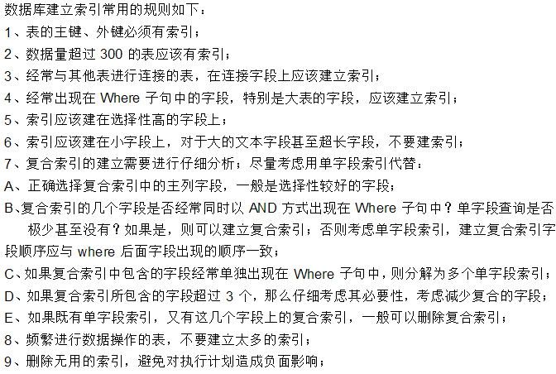

Slide 55
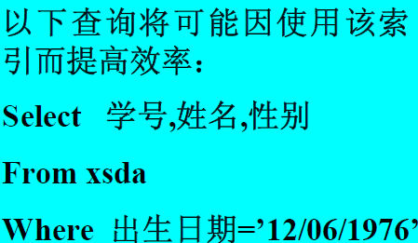
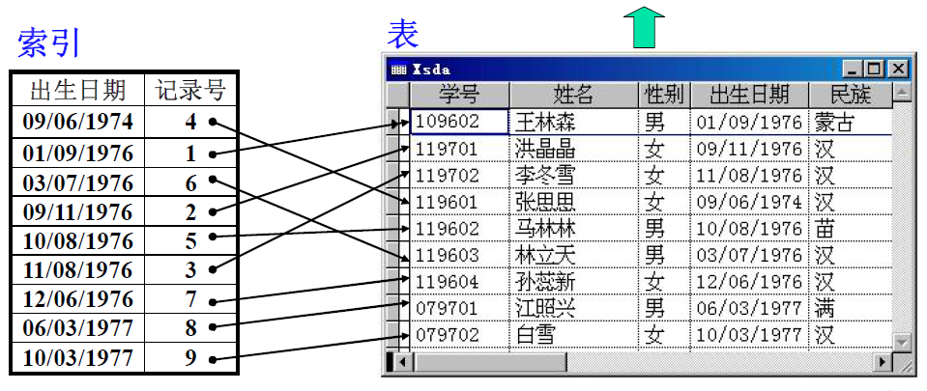
【例】将数据表XSDA以出生日期字段为关键字建立非聚集索引，使其按升序排列。

Slide 56
(5) 索引的建立
格式：
CREATE [UNIQUE|FULLTEXT|SPATIAL] INDEX index_name
[USING index_type]
ON tbl_name (index_col_name 次序,...)
索引可以建立在表的一列或多列上，各列名之间用逗号分隔，最多16列。
<次序>为ASC(升)/DESC(降)，缺省值为ASC。
UNIQUE：此索引每一个值只对应唯一的数据记录
FULLTEXT：全文索引
SPATIAL：控件索引
index_type：BTREE、HASH

Slide 57
(5) 索引的建立
【例】在Student表的Sname列上建立一个非聚集索引，且Student表中的记录将按Sname值的升序存放。
CREATE INDEX Stusname ON Student (Sname)
可在最常查询的列上建立索引以提高查询效率
注意，在有聚集索引的数据库：
更新聚集索引列数据时，往往导致表中记录的物理顺序的变更，代价较大，因此对于经常更新的列不宜建立聚集索引。
非聚集索引对记录物理顺序不影响

Slide 58
(5) 索引的建立
【 例 】 为学生课程数据库中的Student ，Couse，SC三个表建立索引。其中Student表按学号升序建唯一索引，Course表按课程号升序建唯一索引，SC表按学号升序和课程号降序建唯一索引。
CREATE UNIQUE
INDEX Stusno ON Student(Sno)
CREATE UNIQUE
INDEX Coucno ON Course(Cno)
CREATE UNIQUE
INDEX Scno ON SC(Sno ASC, Cno DESC)

Slide 59
(6)修改索引
（5.8+）
ALTER TABLE tbl_name RENAME INDEX old_index_name TO new_index_name
（5.7-）
ALTER TABLE tbl_name DROP INDEX old_index_name
ALTER TABLE tbl_name ADD INDEX new_index_name(column_name)
[例3.14] 将SC表的SCno索引名改为SCSno

Slide 60
(7) 索引的删除
格式： DROP INDEX 索引名 on 表名
【例】删除Student表的Stusname索引
DROP INDEX Stusname on Student
删除索引时，系统会同时从数据字典中删去有关该索引的描述，从数据区删除索引的数据。
SQLServer中
在同一表中应先建聚集索引，后建非聚集索引
当现有的聚集索引被删除时，系统将自动重建非聚集索引。

Slide 61
小结
改变表中的数据（如增加或删除记录）时，索引将自动更新。
索引建立后，在查询使用该列时，系统将可能自动使用索引进行查询。
索引数目最多可达到16/249个，但索引越多，更新数据的速度越慢。
对于仅用于查询的表可在频繁查询的列上多建索引，对于数据更新频繁的表则应少建索引。

Slide 62
目录
1
2
3
SQL概述
数据定义
数据查询
SQL的产生和发展
SQL的特点
SQL的基本概念
模式的定义和删除
基本表的定义、删除与修改
索引的建立与删除
数据字典
单表查询
连接查询
嵌套查询
集合查询
基于派生表的查询
SELECT的一般格式
4
5
数据更新
视图
插入数据
修改数据
删除数据
定义视图
查询视图
更新视图
视图的作用

Slide 63
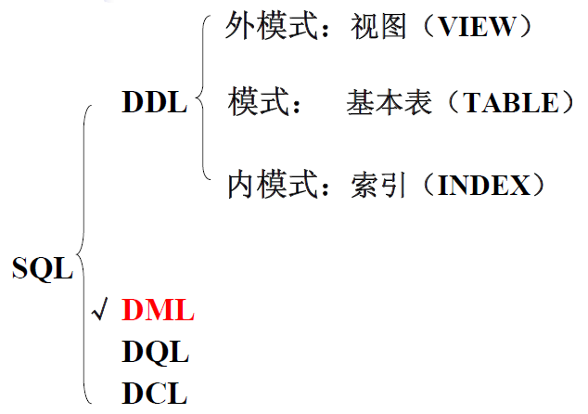

Slide 64
四、数据更新
插入操作
修改操作
删除操作

Slide 65
1. 插入操作
格式：
INSERT
[INTO] <表名> [(<属性列1>[, <属性列2 >…])]
VALUES (<常量1> [, <常量2>]…)
功能：向表中添加一行数据（元组）。其中新元组在
属性列1的值为常量1、属性列2的值为常量2…。

Slide 66
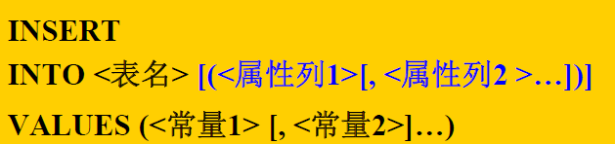
INTO子句
指定要插入数据的表名及属性列
属性列的顺序可与表定义中的顺序不一致
没有指定属性列：表示要插入的是一条完整的元组，且属性列属性与表定义中的顺序一致、必须在每个属性列上均有值。
指定部分属性列：插入的元组在其余属性列上取空值
在表定义时说明了NOT NULL的属性列不能取空值，否则出错。
VALUES子句
提供的值必须与INTO子句匹配
值的个数
值的类型

Slide 67
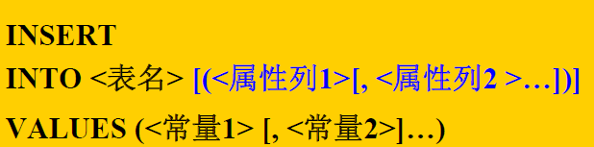
【例1】将学生王林的信息插入到Student表中
INSERT
INTO Student(Sno,Sname,Ssex,Sdept,Sage)
VALUES ('2000012', '王林', '男', '计算机', 19)
属性顺序可以与CREATE TABLE中的顺序不一样。
VALUES子句中，字符串常数加单引号。

Slide 68
【例2】将学生张大民的信息插入到Student表中
INSERT
INTO Student
VALUES ('2000113', '张大民', '男', 18,'管理')
列的次序、个数与类型必须同CREATE TABLE

Slide 69
【例3】在表Course中增加课程高等数学的信息
INSERT
INTO Course(Cno,Cname,Cpno,Ccredit)
VALUES ( '1128', '高等数学', NULL,6)
NULL表示赋予该列空值。
或：
INSERT
INTO Course(Cno,Cname,Ccredit)
VALUES ('1128', '高等数学', 6)

Slide 70
2. 修改操作
格式：
UPDATE <表名>
SET <列名>=<表达式>[, <列名>=<表达式>]…
[ WHERE <条件>]
功能：修改指定表中满足WHERE子句条件的元组。SET子句指出元组中要修改的列。
省略WHERE，表示要修改表中的所有元组。
表达式中可出现常数、列名、系统支持的函数以及运算符。最简单的条件是：<列名>=常数。

Slide 71
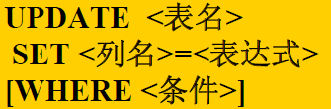
例4 将学号为2000012的学生的年龄改为18岁。
UPDATE Student
SET Sage =18
WHERE Sno='2000012'
例5 将所有学生的年龄增加1岁。
UPDATE Student
SET Sage = Sage+1
例6 将'计算机'系改为'计算机科学'系。
UPDATE Student
SET Sdept = '计算机科学'
WHERE Sdept = '计算机'

Slide 72
3. 删除操作
格式：
DELETE
[FROM] <表名>
[ WHERE <条件> ]
功能：从指定表中删除满足WHERE子句条件的所有元组。
如果省略WHERE子句，表示删除表中全部元组，但表的定义仍在数据字典中。

Slide 73
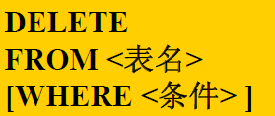
例7 删除学号为2000012的学生记录。
DELETE
FROM Student
WHERE Sno='2000012'
例8 删除所有的学生选课记录。
DELETE
FROM SC
SC成为空表

